Slide 1
Ядерное оружие (урок для 10 класса)
Разработал
преподаватель-организатор ОБЖ
Носовская Ольга Дмитриевна

Slide 2
Содержание:
Определение ядерного оружия
Первое применение
Виды ядерного взрыва
Поражающие факторы

Slide 3
Ядерное оружие-
Это оружие, поражающие действие которого основано на использовании внутриядерной энергии, выделяющейся при цепных реакциях делении тяжелых ядер некоторых изотопов урана и плутония или при термоядерных реакциях синтеза легких ядер изотопов водорода в более тяжелые.
Оно включает :
- ядерные боеприпасы
-средства доставки
-средства управления

Slide 4
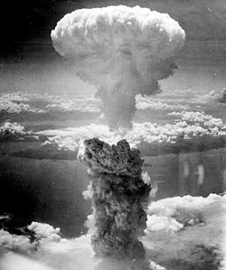
«Манхэттенский проект» Первое ядерное оружие было разработано в конце Второй мировой войны, в 1944 году, в рамках американского сверхсекретного «Манхэттенского проекта» под руководством Роберта Оппенгеймера. Первая бомба взорвана в США, в порядке испытаний, 16 июля 1945 года. Вторая и третья были сброшены американцами в августе того же года на японские города Хиросима (6 августа) и Нагасаки (9 августа) — это первый и единственный в истории человечества случай боевого применения ядерного оружия

Slide 5
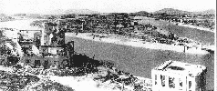
Общие людские потери и масштабы разрушений от этих бомбардировок характеризуются следующими цифрами: мгновенно погибло от теплового излучения (температура около 5000 градусов С) и ударной волны - 300 тысяч человек, еще 200 тысяч получили ранение, ожоги, облучились. На площади 12 кв. км были полностью разрушены все строения. Только в одной Хиросиме из 90 тысяч строений было уничтожено 62 тысячи. Эти бомбардировки потрясли весь мир. Считается, что это событие положило начало гонке ядерных вооружений и противостоянию двух политических систем того времени на новом качественном уровне.

Slide 6
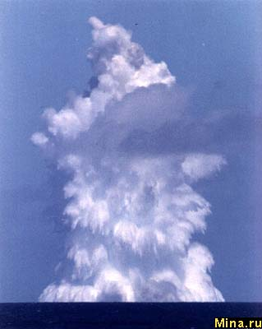
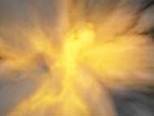
Виды взрывов
Наземный
Воздушный
Надводный
Подземный
Подводный

Slide 7
Поражающие факторы ядерного оружия:
Ударная волна- это область сильного сжатия воздуха , которая распространяется во все стороны с большой скоростью.
Время действия ударной волны- до 10 секунд.
Поражающие действие заключается в мгновенном сжатии тела человека избыточным давлением ,а затем резким отбрасыванием его в сторону скоростным напором.
Виды повреждений различного рода травмы, контузии.
Защита от ударной волны:
Защитные сооружения(убежища)
Естественные укрытия(овраги, лощины, насыпи)
На открытой местности лечь лицом вниз, ногами в сторону взрыва.

Slide 8
Световое излучение
это поток световой и тепловой энергии (видимое, ультрафиолетовое, инфракрасное излучение).
Источник светового излучения светящаяся область ядерного взрыва с температурой несколько миллионов градусов.
Время действия светового излучения-до 40 секунд.
Поражающие действие светового излучения выражается в появлении ожогов кожи, поражении глаз , возгорании и оплавлении различных металлов.
Защита от светового излучения :
Любой предмет создающий тень;
Защитные сооружения (убежища);
Средства индивидуальной защиты;
Естественные укрытия( овраги, холмы, лесные посадки);
На открытой местности лечь лицом вниз, ногами в сторону взрыва.

Slide 9
Проникающая радиация
Это поток гамма-лучей (γ) и нейтронов(n).Оно распространяется в воздухе
во все стороны от центра взрыва и способны проникать сквозь большие толщи
веществ.
Источником проникающей радиации являются ядерные реакции деления и соединения
протекающие в момент взрыва.
Время действия – до 20 секунд.
Поражающее действие обусловлено тем , что проходя через живую ткань происходит
ионизация молекул входящих в состав клеток- в результате развивается
Лучевая болезнь(нарушается обмен веществ и нормальная жизнедеятельность).
Защита от проникающей радиации:
Инженерные сооружения( убежища)
Естественные укрытия( холмы, насыпи).
Толщина материалов, уменьшающих гамма-излучение
и поток нейтронов в 2 раза.
Наименование материалов | От гамма-излучения(см) | От потока нейтронов(см)
Дерево | 30 | 10
Грунт, кирпич | 13 | 9
Бетон | 10 | 8
Железо(броня) | 3,5 | 12

Slide 10
Радиоактивное заражение местности.
Это выпадение радиоактивных осадков из облака ядерного взрыва во время
его движения по направлению ветра, сопровождается гамма (γ)- бета(β )-
И альфа(α )+ излучениями.
Время действия может проявляться на протяжении нескольких суток
и недель после взрыва.
Оседая на поверхность земли, радиоактивные вещества создают участок
радиоактивного заряжения, который называют радиоактивным следом.
По степени опасности для населения радиоактивный след делится на зоны :
Зона А умеренного заражения (синий цвет)
Зона Б сильного заражения (зеленый)
Зона В опасного заражения (коричневый)
Зона Г чрезвычайно опасного заражения( черный).
Защита от заражения :
-Транспортные средства
- Инженерные сооружения(убежища, перекрытые щели)
- Средства индивидуальной защиты.

Slide 11
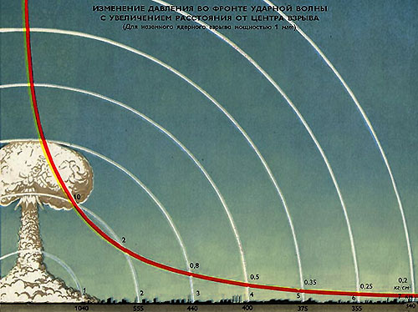
Зоны радиоактивного заражения
Зона
Чрезвычайно
опасного
заражения
Зона опасного
заражения
Зона сильного
заражения
Зона
Умеренного
заражения

Slide 12
Электромагнитный импульс.
ЭМИ это электромагнитные поля, возникающие при ядерном взрыве.
Источником (ЭМИ) ядерные реакции, протекающие в момент взрыва.
Время действия (ЭМИ) – менее 1 секунды.
Поражающие действие ЭМИ вызывает поражение живых организмов,
выводит из строя или ухудшает работу электронных средств, средств проводной связи, может вызвать возгорание, оплавление металлов.
Защита от (ЭМИ):
использование металлических экранов
использование систем автоматического отключения линии
использование оптико-волоконной связи.

Slide 13
В «ядерный клуб» — группу стран, располагающих ядерным оружием, входят
США (c 1945),
Россия (изначально Советский Союз: с 1949),
Великобритания (1952),
Франция (1960),
Китай (1964),
Индия (1974),
Пакистан (1998)
КНДР (2006).

Slide 14
Использованные ресурсы:
«Современные средства поражения» учебное пособие
УМЦ по ГО и ЧС Санкт-Петербурга 2007 год.
- Интернет «История создания ядерного оружия» википедия.

